Slide 1
OPEN LMS
Learning Management System

Slide 2
WELCOME!
NGÔ QUANG DƯƠNG
NGUYỄN XUÂN HOÀNG
NGUYỄN ANH TUẤN
NGUYỄN TIẾN THÀNH
ĐINH THẾ HIỆP
LÊ THỊ THÙY LINH
NGUYỄN ĐÌNH KHOA
17020191
17020772
16021213
17021017
17020731
17020853
16020054

Slide 3
Đặt vấn đề
01
Kiến trúc hệ thống
02
Nội dung
Chức năng
03
04
Demo!
05
Câu hỏi

Slide 4
01
Đặt vấn đề

Slide 5
OPEN LMS
Mỗi quy trình đào tạo, khóa học đều cần công cụ quản lý hoạt động học tập và giảng dạy. Đòi hỏi một hệ thống quản lý đáp ứng nhu cầu này.
Hệ thống quản lý học tập (Learning Management System, LMS) là một ứng dụng cung cấp những tính năng hỗ trợ việc học tập/giảng dạy.
Notes:
Trong quy trình đào tạo và những khóa học, thủ tục quản lý hoạt động học tập và giảng dạy theo cách thủ công thường gây mệt mỏi, tốn thời gian và dễ gây sai sót. Từ đó, OpenLMS ra đời để đáp ứng nhu cầu về một công cụ trợ giúp quản lý và tăng năng suất hoạt động học tập - giảng dạy.

Slide 6
Phản hồi cho người dùng
Quản lý người học
OPEN LMS
Ứng dụng cung cấp những tính năng hỗ trợ việc học tập/giảng dạy.
JUPITER
Theo dõi hoạt động học tập
It’s a gas giant and the biggest planet in our Solar System
Quản lý tài liệu học tập.

Slide 7
02
Kiến trúc hệ thống

Slide 8

Kiến trúc tổng quan
Server
Client
Phía server sử dụng
framework Express. Các module phía server: - Models
- Services
- Routers - Middlewares
Sử dụng React cùng với framework Next.js Các module phía client:
- Component
- HOC - Các hàm tiện ích

Slide 9
Kiến trúc tổng quan
Client
API
Router
Middlewares
Services
Models

Slide 10



Cơ sở dữ liệu
Notes:
Elassandra = Cassandra + Elasticsearch Cassandra và Elasticsearch đều là các hệ quản trị cơ sở dữ liệu phi quan hệ
Cassandra có cấu trúc dữ liệu dạng bảng giống với SQL, có khả năng ghi dữ liệu rất nhanh và bền vững
Elasticsearch thì nổi trội trong việc đọc/tìm kiếm nhờ index hiệu quả

Slide 11
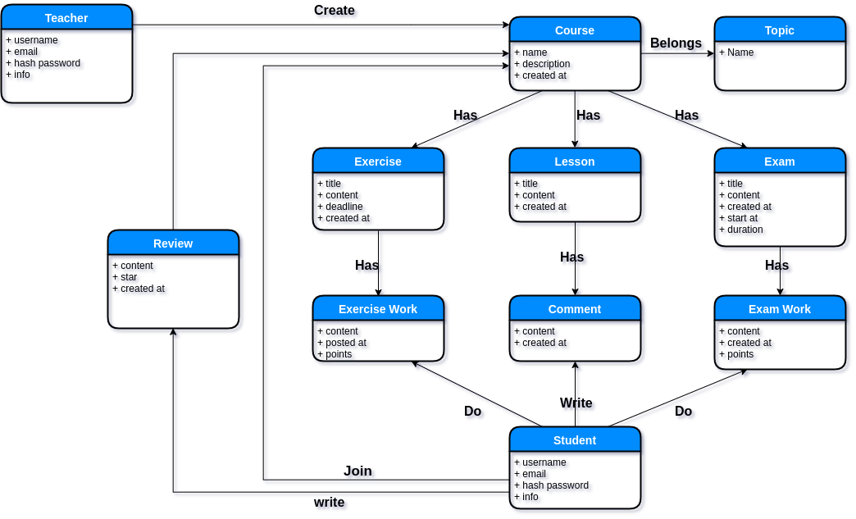

Slide 12





Thư viện, framework
Next.js
Express.js
React.js
Material UI
Cassandra
Elasticsearch
React framework for Server-side rendering
Node.js framework
React UI framework
Nodejs driver for cassandra
Package @elastic/elasticsearch
Notes:
Nextjs
Express
React
Material ui
Cassandra
elasticseach

Slide 13
03
Chức năng

Slide 14
Các tác nhân
Giáo viên
Học viên
Khách
Là tác nhân quản lý khóa học, học viên
Là tác nhân tham gia khóa học, làm các bài tập, bài kiểm tra
Là tác nhân chưa được xác thực

Slide 15
Chức năng
Giáo viên
Quản lý học viên
Quản lý khóa học
Tạo khóa học
Xử lý yêu cầu tham gia khóa học
Đăng bài học
Xóa học viên
Đăng bài tập
Tạo bài kiểm tra
Thống kê bài tập, bài kiểm tra
Đóng khóa học

Slide 16
Chức năng
Học viên
Tham gia khóa học
Rời khóa học
Đánh giá khóa học
Làm bài kiểm tra
Bình luận về bài học
Nộp bài tập

Slide 17
Chức năng
Khách
Đăng ký
Đăng nhập
Tìm kiếm và xem thông tin khóa học
Tìm kiếm và xem thông tin người dùng

Slide 18

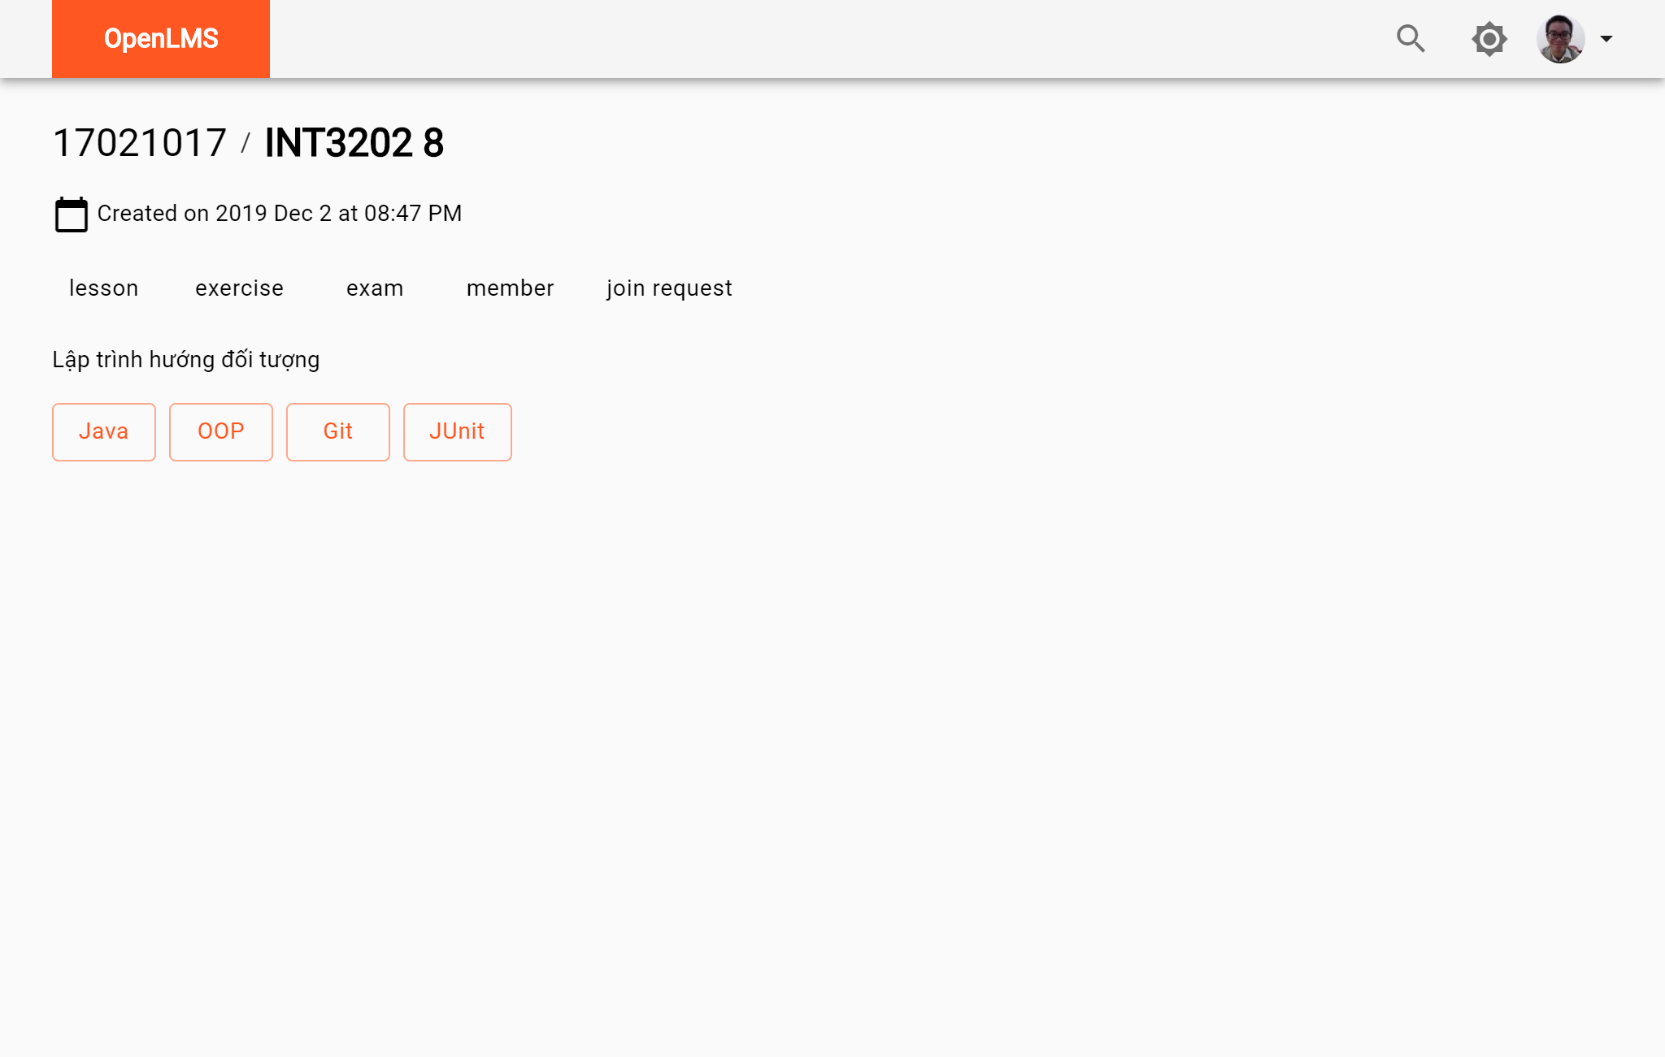
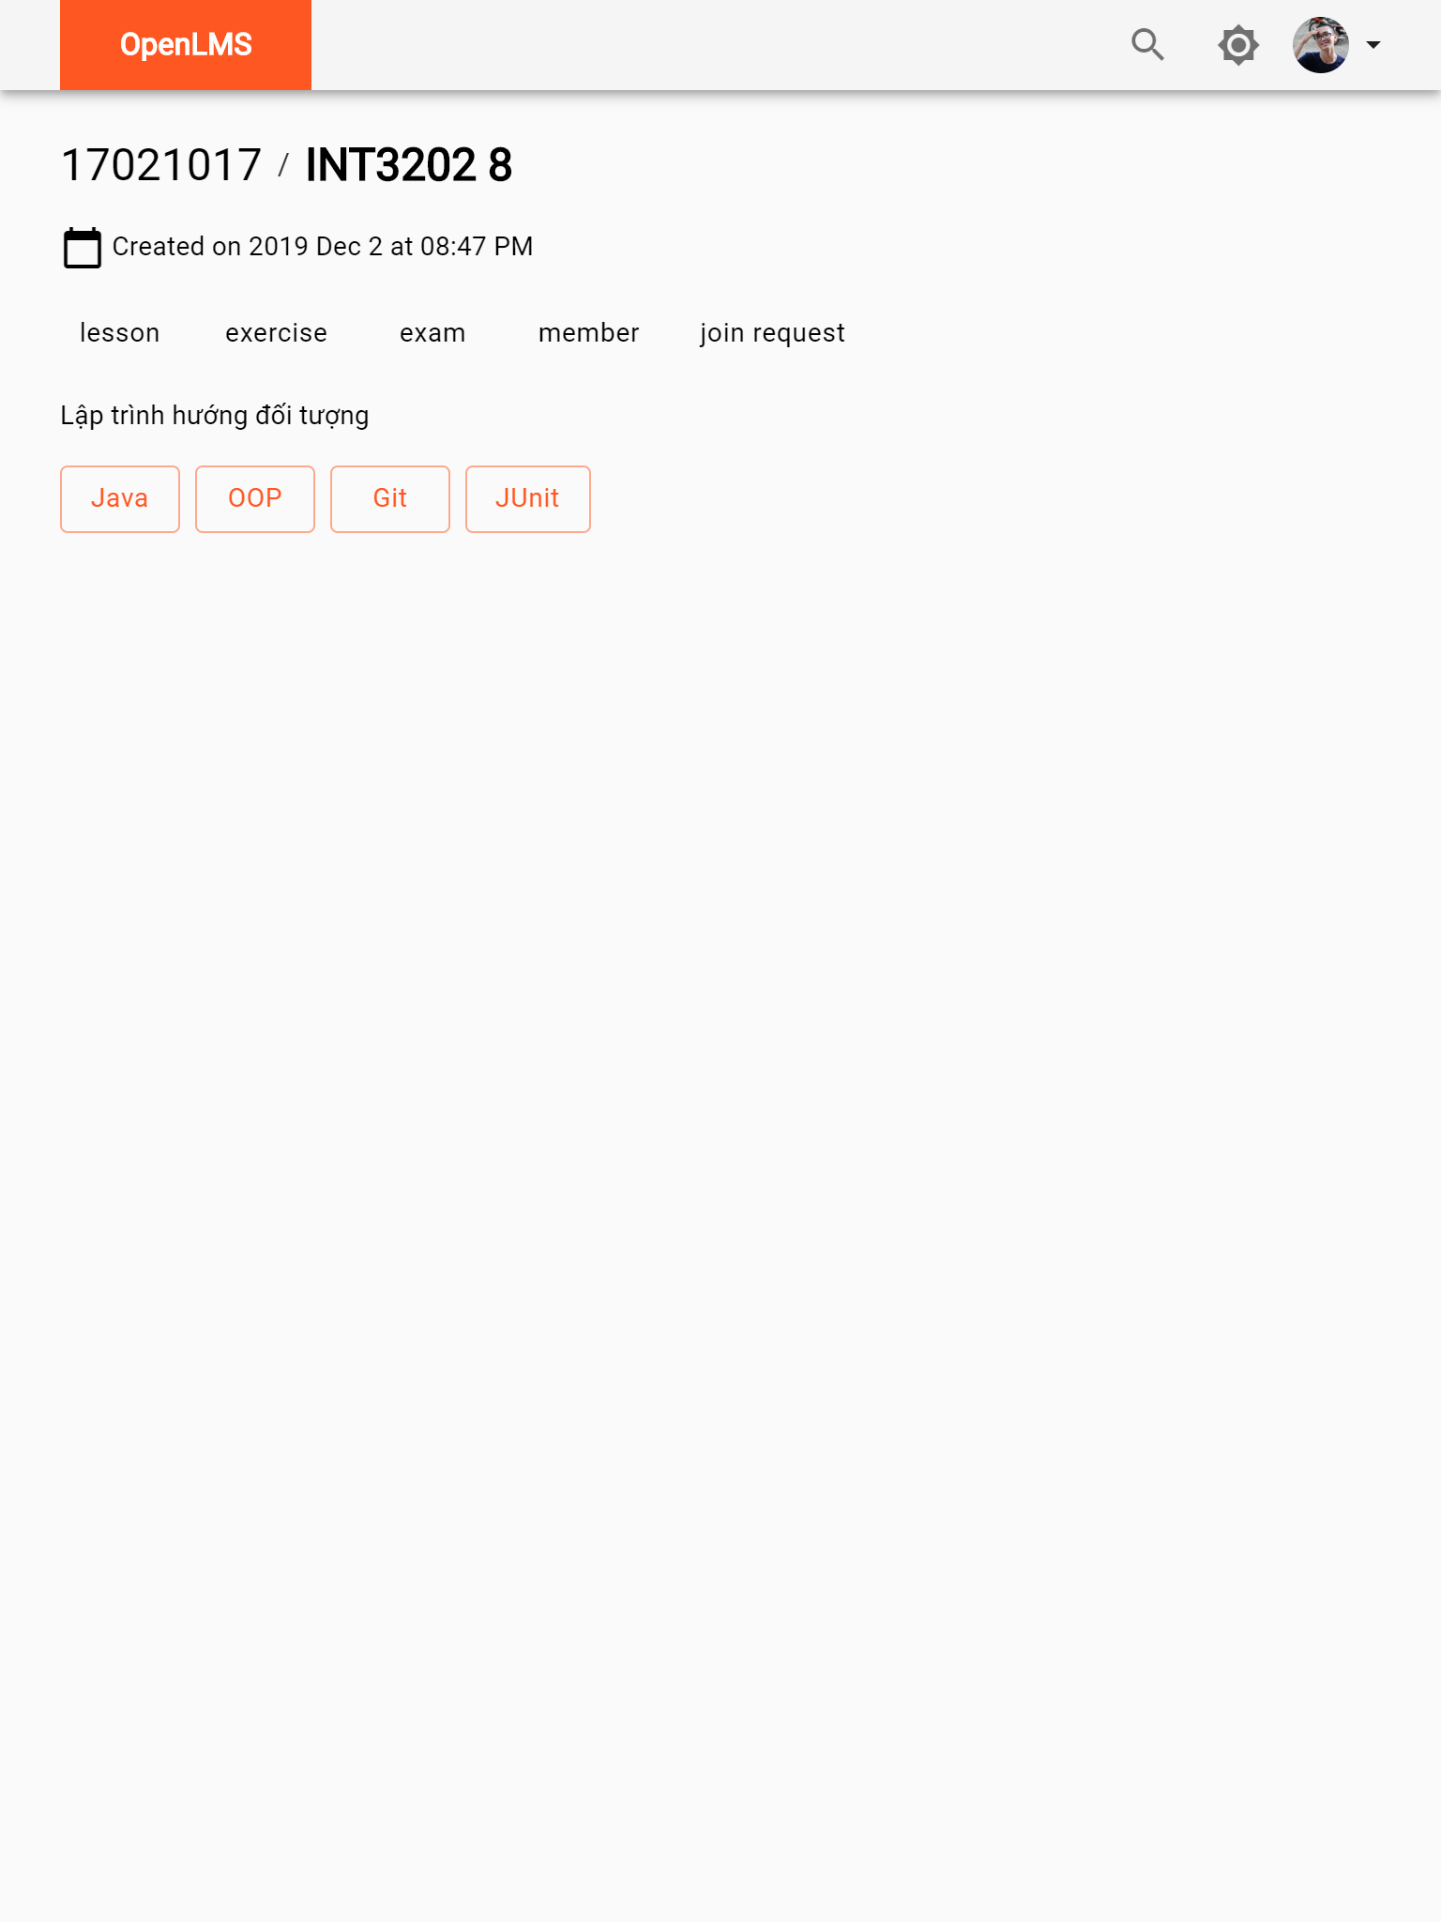


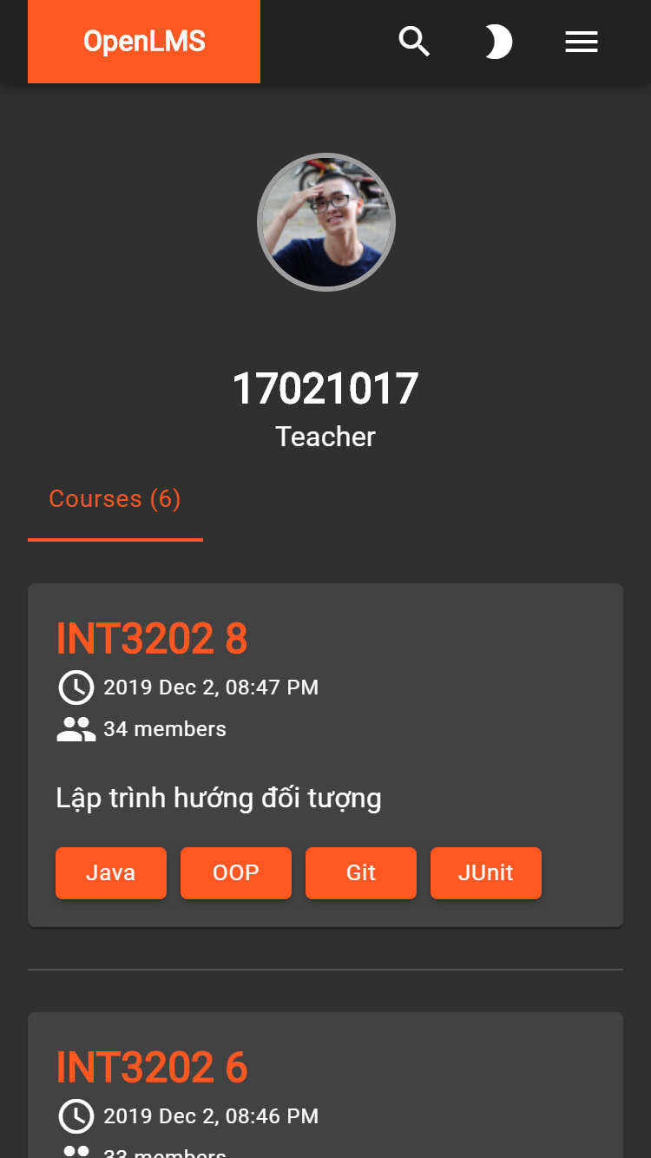
4. DEMO

Slide 19
5. Các câu hỏi

Slide 20

THANKS
Any questions ?

